Slide 1
第3课 美国内战

Slide 2


南北矛盾的加剧
1、根本原因：南方的奴隶制阻碍了北方资本主义经济的发展
（南北两种经济制度的矛盾）（焦点是奴隶制度的废存问题）
2、南北双方矛盾的表现：关税、劳动力、市场、土地。
3、主要矛盾：对美国西部新增加的土地，北方主张禁止奴隶制，建立自由州，发展资本主义；南方则力图扩展奴隶制，建立新的蓄奴州。
动力织布机厂
南方种植园经济
北方资本主义工业经济

Slide 3
导火线：1861年3月林肯当选总统。
开始：1861年4月南方军队挑起战争，美国内战爆发。
初期战况及人民的反响：（由于南方蓄谋已久，早有军事准备）北方屡屡失利。北方的失利引起人民的强烈不满，许多城市爆发示威游行，要求政府采取措施扭转战局。【北方失利原因：准备不足，缺乏优秀将领】

Slide 4
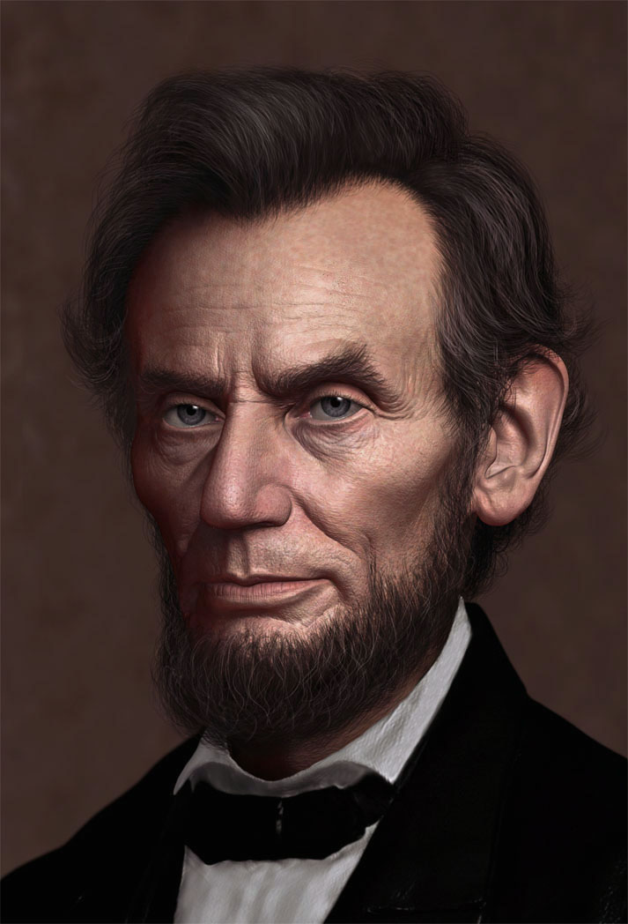
战争开始的标志
1860年11月林肯当选为美国第16任总统
亚伯拉罕·林肯
1809－1865

Slide 5
转折点：两个法令的颁布（1862年9月）
①内容：1862年《宅地法》，鼓励农民到西部耕种。是解决人民土地问题的法令。《解放黑人奴隶宣言》，宣布从1863年元旦起，南方叛乱地区的奴隶永远获得认真自由，并可以以自由人身份加入北方军队。
②作用：这两个法令深得人心，调动了农民尤其是黑人的积极性。他们踊跃参军作战，扭转了战场上的被动局面。

Slide 6
《解放黑人奴隶宣言》对战局的影响
黑人在南部联盟的后方发动起义，展开游击战争，牵制敌人4万兵力。
50万黑人奴隶逃跑，严重破坏了南部种植园经济
20万黑人应征入伍
25万人担任军队的后勤工作
18万多黑人直接参加了战斗，其中13万多来自南部叛乱各州
①解放了黑人奴隶；
②黑人踊跃参军，北方军队获得雄厚兵源；
③加速了北方的胜利。
作用：提高了黑人奴隶为争取自身自由的斗争积极性，扭转了战局

Slide 7


老黑奴约翰的回忆：
大约在1862年的9月，我那时还是一个小男孩，大约10岁左右。我听说林肯颁布了《解放黑人奴隶宣言》 ，使南方所有蓄奴州的黑人都获得了自由。……虽然时值冬天，夜间寒冷异常，但是每个人己开始作离开的准备。谁也不再理会女主人——她正打算到联邦边境去。整个夜晚，黑人们都在屋外跳啊，唱啊。第二天早晨，天亮了，我们背着一大堆羊毛毯、衣服，手里拎着锅碗等炊具和鸡鸭出发了。哦，对了，林肯还颁布了《宅地法》 ，这使很多人在西部有了自己的土地。

Slide 8
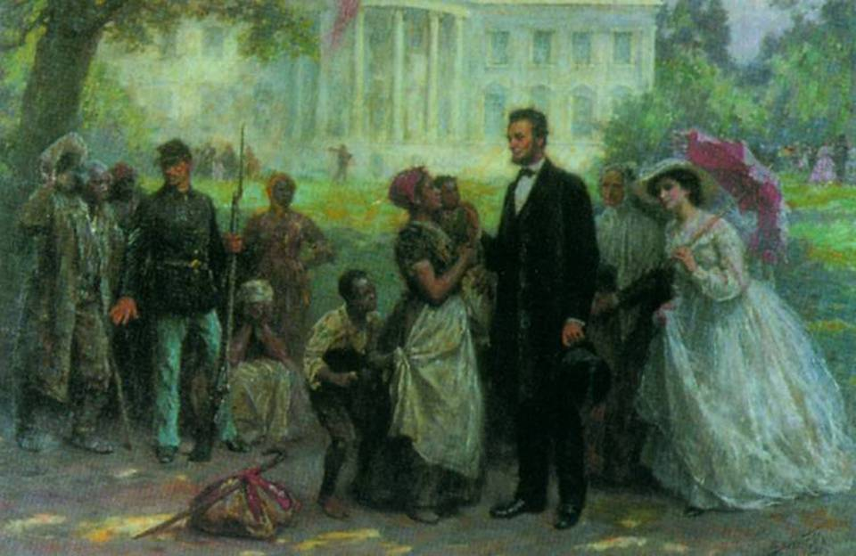
《解放黑人奴隶宣言》发表后民众拥护林肯的情景

Slide 9
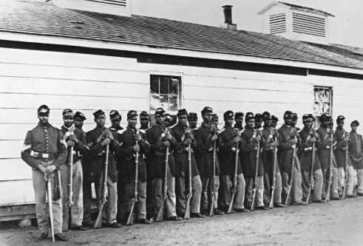
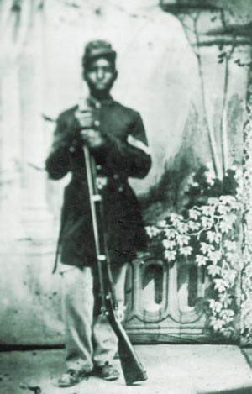
北方军队中的黑人

Slide 10
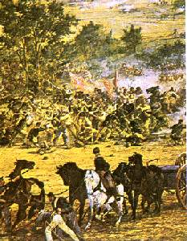
葛底斯堡战役
美国历史上规模最大的一场战斗。在葛底斯堡方圆不到25平方英里，人口不足2400人的小镇辖地，双方集结了近17.2万兵力和634门大炮。
战役扭转了战局，此后南方同盟军转入了战略防御，联邦军完全掌握了战争主动权。

Slide 11
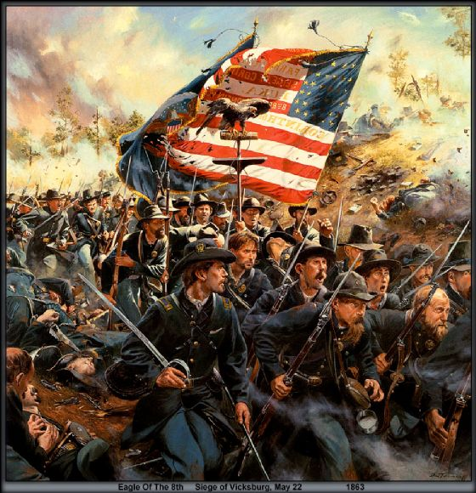
1863年葛底斯堡战役
北军转入全面反攻

Slide 12

3.结束：
1865年，攻占里士满，南方投降，
1865年，南方投降仪式

Slide 13
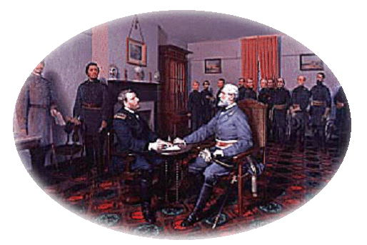
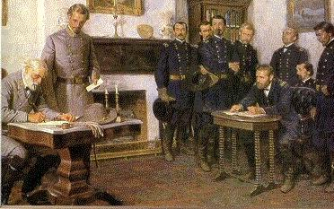
南北将领商讨投降事宜
南方签署投降协议

Slide 14
北方为什么能获胜？
项 目 | 北 方 | 南 方
人口（1860） | 2200万 | 900万
移民（1861—1865） | 80万 | ——
军队服役总人数 | 150万 | 100万
黑人部队（至1865） | 18.6万 | ——
工业产量（1860） | 91% | 9%
铁路（1860） | 5万多千米 | 1.4万千米
海军（至1865） | 700艘 | 少数快船
胜利原因：
1.战争的正义性
2.人民积极支持
3.林肯政府措施有力
4.北方先进南方落后（根本原因）
“我们会像一头巨象踩扁
一只耗子似地踏平这场叛乱”

Slide 15

南北战争结束不久，拥护奴隶派的狂热分子在剧院刺杀了林肯。
蒲斯刺杀林肯于华盛顿福特戏院
1865年4月15日凌晨，林肯去世

Slide 16
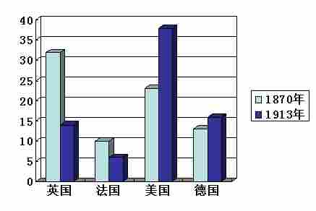
引导探究
北方的胜利使美国最终维护了统一，这对美国的发展产生了什么影响？
美国南北战争粉碎了奴隶主的反动势力,从而维护了美国的统一……如果美国分裂成了两个或者更多的国家,或者北方没有赢得胜利,美国就不可能成为20世纪世界第一强国。
——摘自《大国崛起》

Slide 17
引导探究 美国南北战争的意义
维护了 ，
废除了 ，
清除了 障碍,
为 发展创造了条件。
国家的统一
黑奴制度
资本主义发展的
资本主义经济
性质：
第二次资产阶级革命

Slide 18
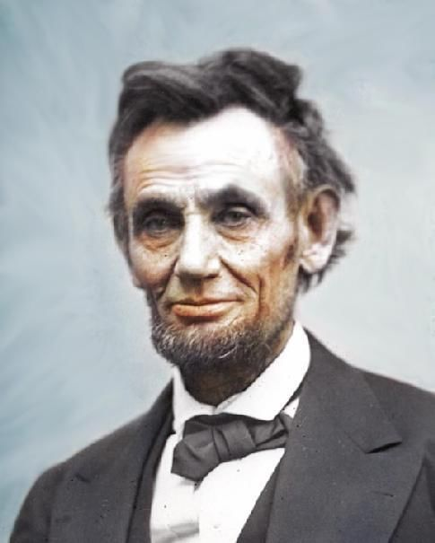
亚伯拉罕·林肯 美国第16任总统，他为推动美国社会向前发展作出了巨大贡献，受到美国人民的崇敬。他的不幸逝世引起了国内外巨大震动，有700多万人停立在道路两旁向出殡的行列致哀，有150万人瞻仰了林肯的遗容。

Slide 19
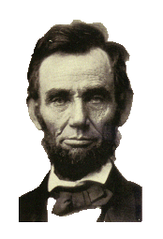
他是一个“不会被困难所吓倒，不会为成功所迷惑的人，他不屈不挠地迈向自己的伟大目标…… ---马克思
39岁 竞选国会议员连任失败
46岁 竞选参议员失败
47岁 竞选副总统失败
49岁 竞选参议员再次失败
51岁 当选美国总统
22岁 生意失败
23岁 竞选州议员失败
24岁 生意再次失败
25岁 当选州议员
26岁 爱人去世
27岁 精神崩溃
29岁 竞选州议长失败
34岁 竞选国会议员失败
37岁 当选国会议员
成功
一位永不退缩的伟人

Slide 20
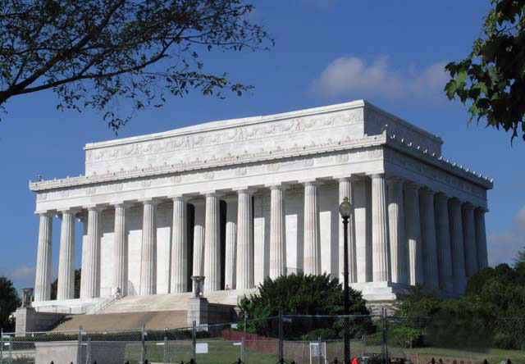
林肯纪念堂
这座希腊神殿式建筑的56级台阶象征着林肯一生走过的56年，36个廊柱代表了他遇刺时的36个州。

Slide 21
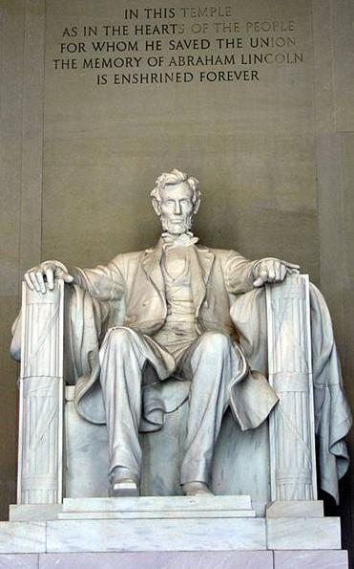
他是一位达到了伟大境界而仍能保持自己优良品质的罕有的人物……以至于只有在他成为殉难者倒下去之后，全世界才发现他是一位英雄。
国人心中的林肯
他为了人民拯救了联邦，永久地活在人民的心里。
在美国历史和人类历史上，林肯必将与华盛顿齐名。
--马克思

Slide 22


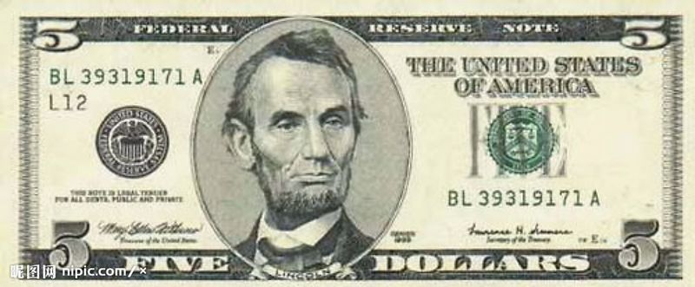
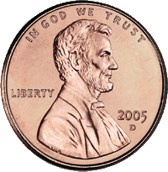
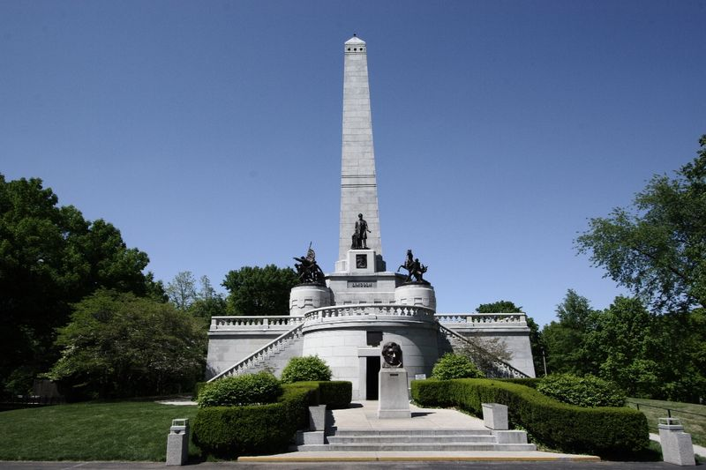
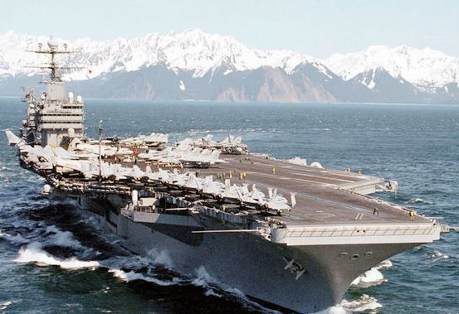
触摸林肯
Lincoln
林肯陵墓
“林肯号”航母

Slide 23

拉什莫尔山国家纪念公园，俗称总统山

Slide 24
课堂小结
起 因：
导火线：
开 始：
转 折
结 束：
性 质：
意 义：
南北两种不同的经济制度之间的矛盾
林肯当选美国总统
1861年4月，南方挑起内战
《解放黑人奴隶的宣言》、《宅地法》
1865年，北方胜利
是美国历史上的第二次资产阶级革命
维护国家统一，废除奴隶制度，扫清资本主义发 展的又一障碍。

Slide 25
在美国资本主义发展史上存在过两大障碍，它们分别是什么？美国分别通过什么方式扫除了障碍？
1.独立战争扫除了第一个障碍——英殖民统治。
2.南北战争扫除了第二个障碍——黑人奴隶制。

Slide 26
独立战争、南北战争比较
项目 | 独立战争 | 南北战争
时间
根本 原因
意义
性质
1775年-1783年
1861年-1865年
英国殖民统治阻碍了北美资本主义的发展
南方奴隶制阻碍了美国资本主义的发展
使美国脱离英国走向独立，为资本 主义发展扫清障碍
维护了国家统一，废除了奴隶制，扫清了资本主义发展的又一大障碍。
民族解放战争、
资产阶级革命
资产阶级革命

Slide 27
项目 | 独 立 战 争 | 南 北 战 争
时间 | 1775～1783 | 1861～1865
原因 | 英国殖民统治严重阻碍北美资本主义的发展 | 奴隶制种植园经济严重阻 碍美国资本主义经济发展
领导者 | 华盛顿 | 林肯
重要文献 | 《独立宣言》 | 《宅地法》《解放黑奴宣言》
重要事件 | 莱克星顿、萨拉托加
结果 | 成立了独立的 美利坚合众国 | 维护了国家统一 废除了奴隶制
性质 | 民族解放战争 资产阶级革命 | 美国内战是 第二次资产阶级革命

Slide 28
达标检测·巩固新知
1、美国是一个崇尚自由的国家，更是一个崇拜英雄的国度，能赢得美国人民尊敬的美国总统并不多，美国人民心中却有两位被誉为“开国元勋”和“黑奴解放者”的伟大总统，他们分别是（ ）
A、华盛顿、林肯 B、杰斐逊、杜鲁门
C、华盛顿、里根 C、罗斯福、布什
A
D
2.美国内战前，南北矛盾的实质是（ ）
A、两种社会制度的矛盾 B、两个剥削阶级的对立
C、地方与中央的对立 D、两种经济制度的矛盾

Slide 29
B
3、南北矛盾的焦点问题是（ ）
A、关税问题 B、奴隶制的存废问题
C、向西部领土扩张的问题 D、争夺劳动力力的问题
4、美国内战的性质是： （ ）
A.资产阶级改革 B.资产阶级革命
C.社会主义革命 D.民族解放运动
B
5、1862年9月，林肯在签署某文件后庄严宣布：“在我的一生中，从来没有比此刻签署这个文件时更加坚信自己是正义的。”林肯签署的这份文件是（ ）
A、《独立宣言》 B、《人权宣言》
C、《解放黑人奴隶宣言》 D、废除农奴制法令
C

